Slide 1




TRƯỜNG THCS MÔNG DƯƠNG
MÔN TOÁN
LỚP 7A8
Giáo viên thực hiện: PHÙNG MAI DUYÊN

Slide 2


CÁ NHAN
CÁC
HOẠT
ĐỘNG
CHÚ THÍCH
CẶP ĐÔI
NHÓM

Slide 3
Tiết 1 TRƯỜNG HỢP BẰNG NHAU THỨ HAI
CỦA TAM GIÁC CẠNH – GÓC – CẠNH.
HĐ 1
HOẠT ĐỘNG MỞ ĐẦU
HĐ 2
HĐ HÌNH THÀNH KIẾN THỨC
HĐ 3
HOẠT ĐỘNG LUYỆN TẬP
HĐ 4
HOẠT ĐỘNG VẬN DỤNG, TÌM TÒI

Slide 4

Bài tập: Cho hai tam giác ABC và A’B’C’ có
Hỏi hai tam giác ABC và A’B’C’ có bằng nhau không?
Vì sao?
Xét và có:
Suy ra:

Slide 5


Hình ảnh trong thực tế
Dự đoán xem, và có bằng nhau không?

Slide 6
I. TRƯỜNG HỢP BẰNG NHAU CẠNH-GÓC-CẠNH
(c.g.c)
Góc A là góc xen giữa hai cạnh:
AB và AC
Tương tự:
Góc B là góc xen giữa hai cạnh nào?
BA và BC
Góc C là góc xen giữa hai cạnh nào?
CA và CB

Slide 7
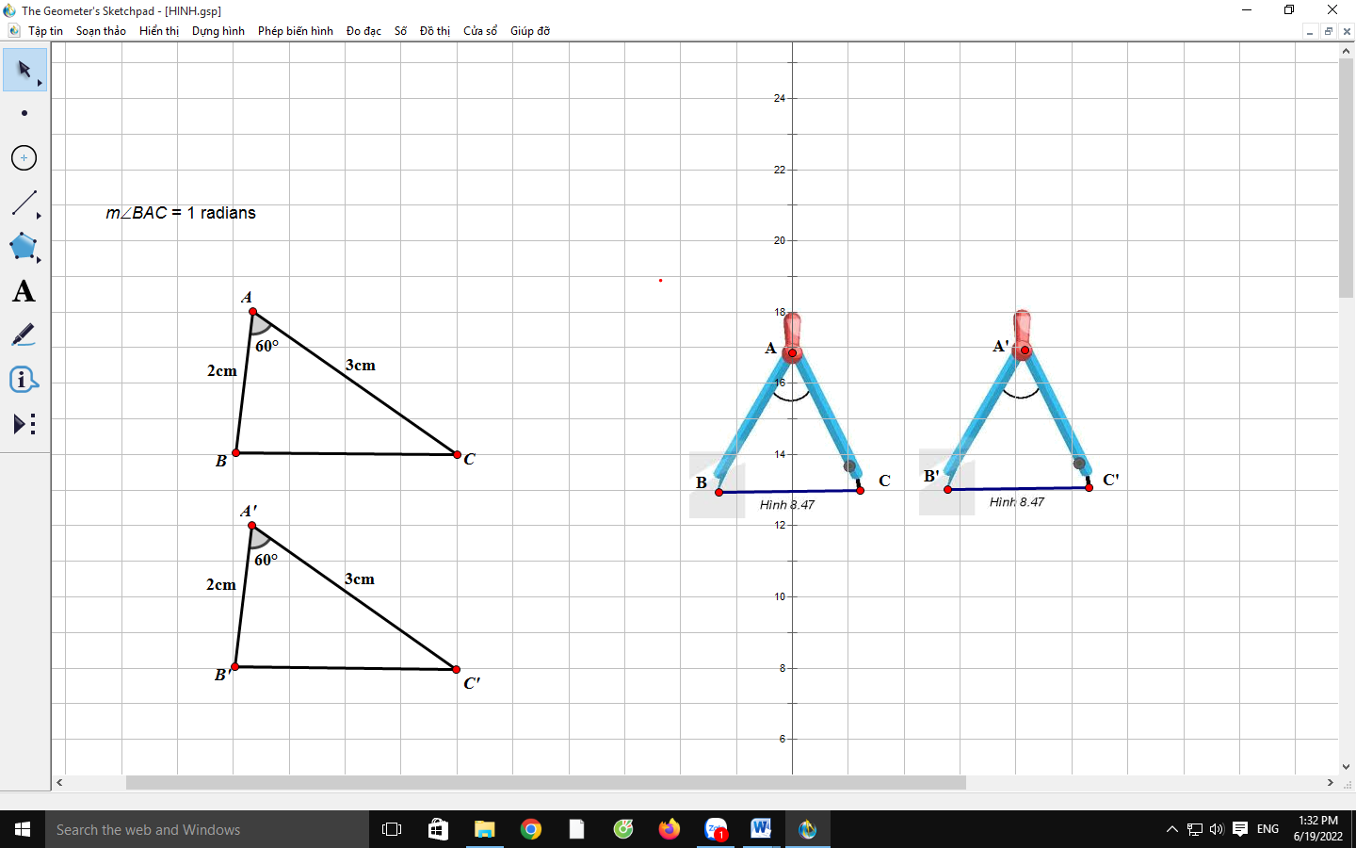
Nhìn vào hình vẽ sau, bằng cách đếm ô li, hãy so sánh cạnh
và

Slide 8
Tính chất: (sgk)
GT
Hai tam giác ABC và A’B’C’
KL
Xét và có:
Suy ra:

Slide 9


Ví dụ 1:
Quan sát hình vẽ sau, cho biết các cặp tam giác nào bằng nhau? Vì sao?
Xét và có:
Suy ra:
Xét và có:
Suy ra:

Slide 10
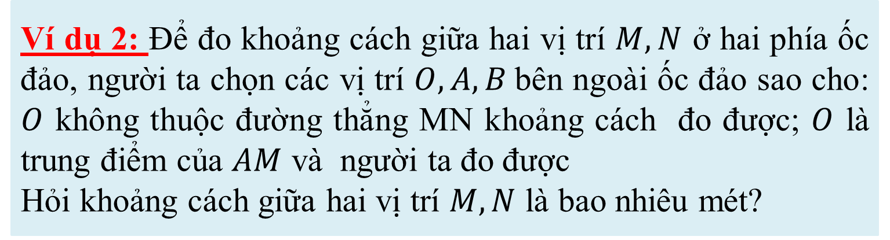
Ví dụ 2: Để đo khoảng cách giữa hai vị trí $M, N$ ở hai phía ốc đảo, người ta chọn các vị trí $O, A, B$bên ngoài ốc đảo sao cho: $O$ không thuộc đường thẳng MN khoảng cách đo được; $O$ là trung điểm của $AM$ và người ta đo được
Hỏi khoảng cách giữa hai vị trí $M, N$ là bao nhiêu mét?
Quan sát hình vẽ dự đoán:
+ MN bằng cạnh nào?
+ MN, AB là hai cạnh thuộc hai tam giác nào?
+ và có bằng nhau không? Vì sao?

Slide 11
Xét và có:
(gt)
(hai góc đối đỉnh)
(gt)
Nên:
Suy ra: MN=AB=700m
HS lên bảng trình bày

Slide 12
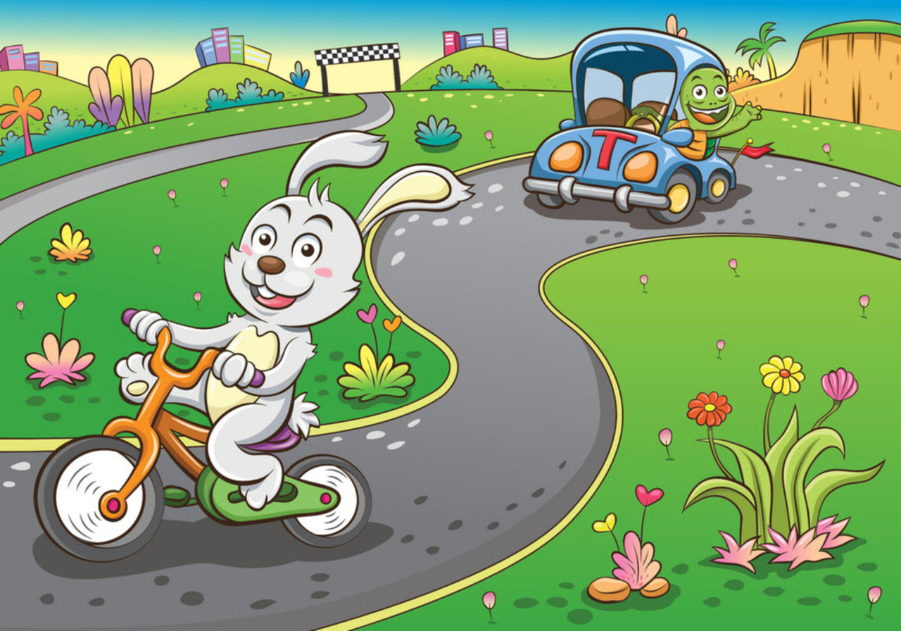

Cuộc Đua
Kỳ Thú

Slide 13

CUỘC ĐUA GIỮA THỎ VÀ RÙA
- Luật chơi: THỎ và RÙA tại vạch xuất phát, ưu tiên đội RÙA chọn trước câu hỏi, xe chở RÙA di chuyển tới chướng ngại vật dừng lại và câu hỏi xuất hiện, nếu đội RÙA trả lời đúng thì sẽ vượt qua chướng ngại vật, ngược lại đội RÙA trả lời sai sẽ không vượt qua được chướng ngại vật, đứng yên. Tiếp theo tới đội THỎ cũng như thế… Đội nào đến vạch xuất phát trước sẽ chiến thắng. Nếu mỗi đội đều trả lời đúng hết 3 câu thì cuộc đua giữa RÙA và THỎ ngang nhau. Và đến phần thi câu hỏi phụ, đội nào nhanh hơn sẽ có câu trả lời trước. Kết thúc phần chơi đội nào về đích trước sẽ chiến thắng và nhận được 1 phần quà bí mật.

Slide 14
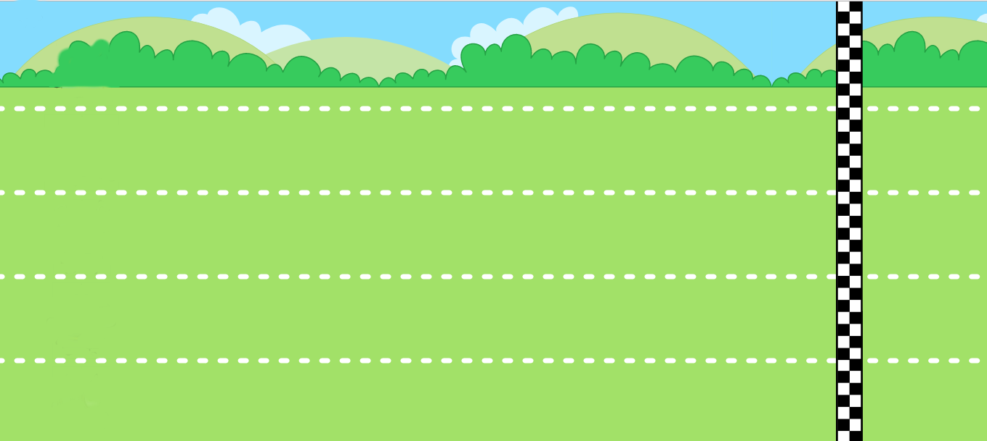






CHÚC MỪNG
XUẤT PHÁT
ĐÍCH

Slide 15
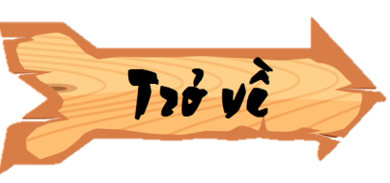
a.
Câu 1: Hãy chọn đáp án đúng
Cho và có: . Cần thêm một điều kiện gì để tam giác và bằng nhau theo trường hợp cạnh - góc -cạnh?
b.
c.

Slide 16
a.
Câu 1: Hãy chọn đáp án đúng
Cho và có: , biết .
Số đo của góc H là:
b.
c.

Slide 17
a.
Câu 2: Hãy chọn đáp án đúng
Cho và có:
Suy ra
b.
c.

Slide 18
a.
Câu 2: Hãy chọn đáp án sai
Cho đoạn thẳng BD và EC vuông góc với nhau tại A sao cho
?
b.
c.

Slide 19
a.
Câu 3: Hãy chọn đáp án đúng
Cho góc nhọn xOy. Trên tia Ox lấy hai điểm A, C, trên tia Oy lấy hai điểm B, D sao cho OA = OB; OC = OD (A nằm giữa O và C; B nằm giữa O và D).
b.
c.

Slide 20
a.
Câu 3: Hãy chọn đáp án đúng
Cho có , tia phân giác BD của góc B ( ). Trên cạnh BC lấy điểm E sao cho . Hai góc nào sau đây bằng nhau?
b.
c.

Slide 21
Finish :
Hình vẽ bên dưới và có bằng nhau không?
Vì sao?
Xét và có:
cạnh chung
Suy ra:

Slide 22
Bài tập vận dụng:
Cho có AB=AC. Lấy điểm E trên cạnh AB, điểm F trên cạnh AC sao cho AE=AF.
Chứng minh: và
BF cắt CE tại điểm I, biết IE=IF.
Chứng minh: bằng hai cách.
HS lên bảng vẽ hình

Slide 23
Xét và có:
(gt)
chung
(gt)
Nên: (c.g.c)
Suy ra: (1)
Ta có:
Mà:
Suy ra: (2)
Xét và có:
BC cạnh chung
Nên

Slide 24
Cách 1
Xét và có:
(theo 3)
(theo 2)
(gt)
Nên
Ta có:
Mặt khác:
Suy ra: (3)
Xét và có:
(theo 3)
(đối đỉnh)
(gt)
Nên
Cách 2

Slide 25
HƯỚNG
DẪN
Ôn tập lại toàn bộ kiến thức đã học trong bài.
Làm lại các bài tập đã chữa.
Làm các bài tập: 1,2 – SGK – Tr87.
VỀ
NHÀ

Slide 26


Cảm ơn quý thầy cô giáo!

